Slide 1
Семья и семейные ценности
« Счастлив тот,
кто счастлив дома».

Slide 2
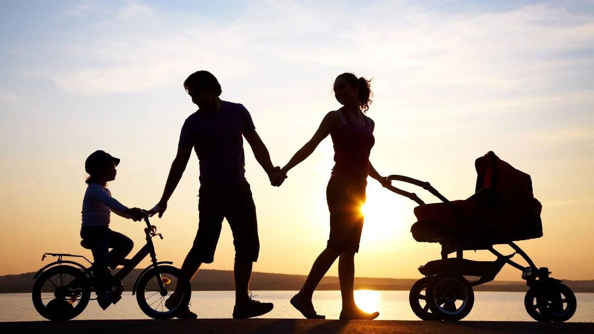
Как зарождается семья?

Slide 3

Рождение семьи сопровождается красивой традицией – бракосочетанием!

Slide 4
Семья – это труд, друг о друге забота,
Семья – это много домашней работы.
Семья – это важно!
Семья – это сложно!
Но счастливо жить одному невозможно!

Slide 5
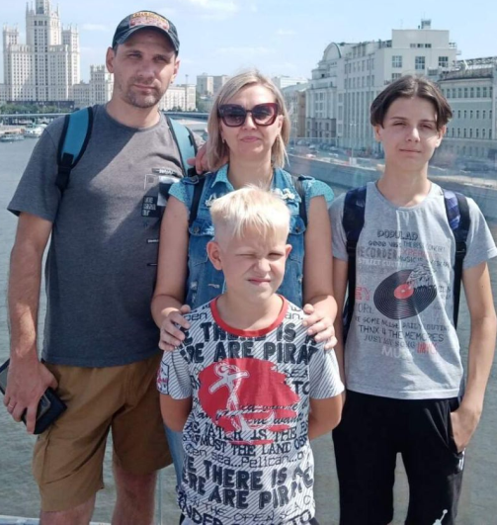
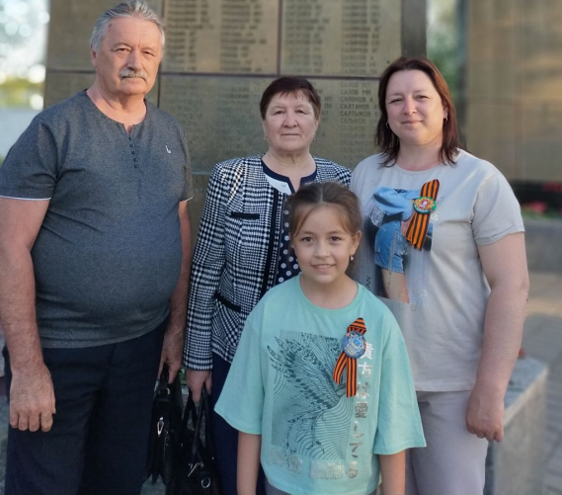
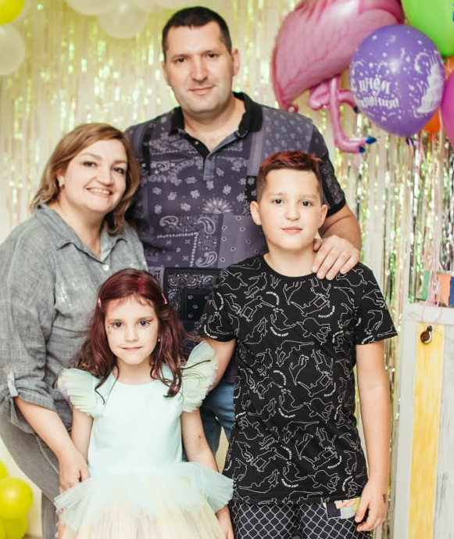
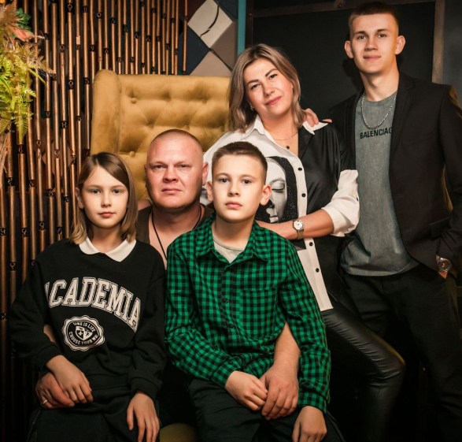
Что такое семья?

Slide 6
«Природа создала людей такими, каковы они есть, даровала им великое утешение от многих зол, наделив их семьей и родиной».
У.Фоскало

Slide 7
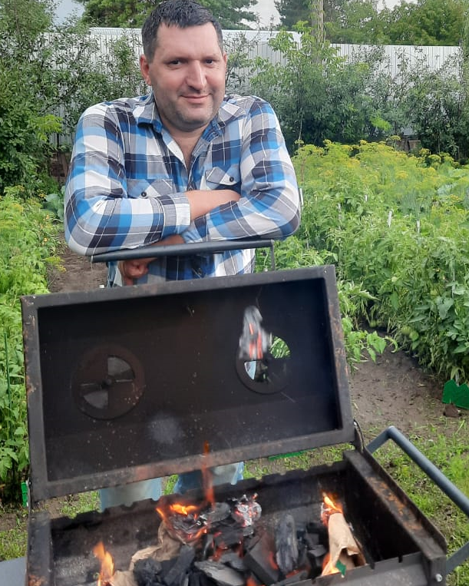
Из чего складывается семья?
Семейные традиции.

Slide 8
Семейные традиции
Семейные трапезы (обеды, ужины)
Совместный досуг.
Семейные праздники.
Семейный альбом, семейная родословная
Зарубки на дверном косяке.

Slide 9
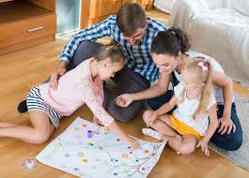
Игра
« Вопрос – ответ».

Slide 10

Отгадайте кто это?
Кто загадки отгадает,
Тот своих родных узнает:
Кто-то маму, кто-то папу,
Кто сестренку или брата,
А узнать вам деда с бабой —
Вовсе думать-то не надо!
Все родные, с кем живете,
Даже дядя или тетя,
Непременно вам друзья,
Вместе вы — одна…

Slide 11
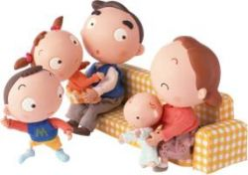
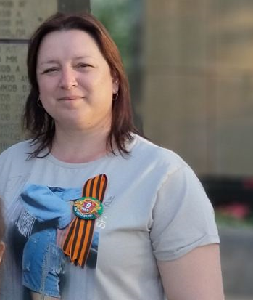
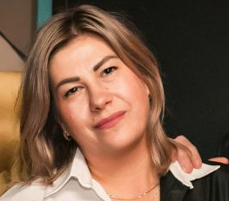
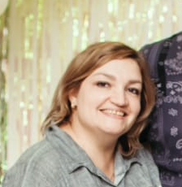
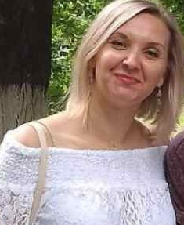
А это кто?
(Семья!)
(Семья!)
Кто нежнее всех на свете?
Кто готовит нам обед?
И кого так любят дети?
И кого прекрасней нет?
Кто читает на ночь книжки?
Разгребая горы хлама,
Не ругает нас с братишкой.
Кто же это? Наша …

Slide 12
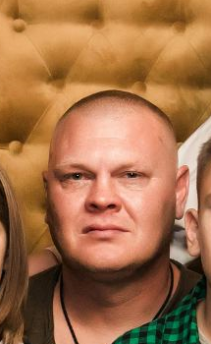
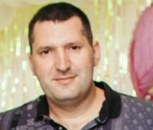

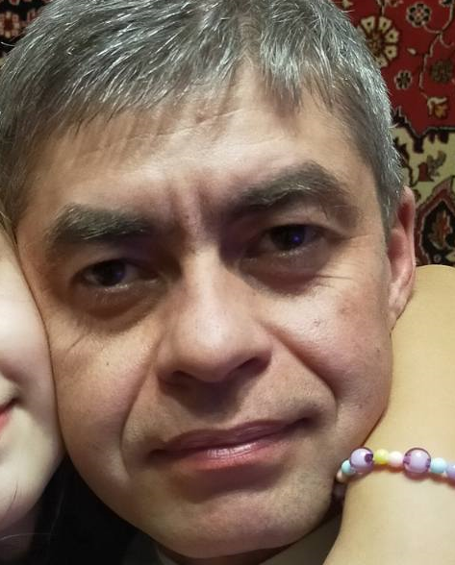
Это конечно???
Кто не в шутку, а всерьёз
Нас забить научит гвоздь?
Кто научит смелым быть?
С велика упав, не ныть,
И коленку расцарапав,
Не реветь? Конечно, …

Slide 13
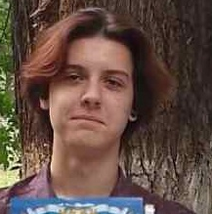
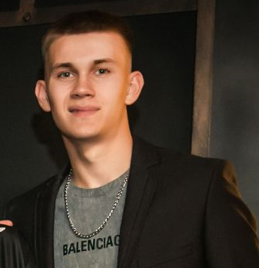
Единственный и неповторимый…
Я у мамы не один,
У неё ещё есть сын,
Рядом с ним я маловат
Для меня он — старший…

Slide 14
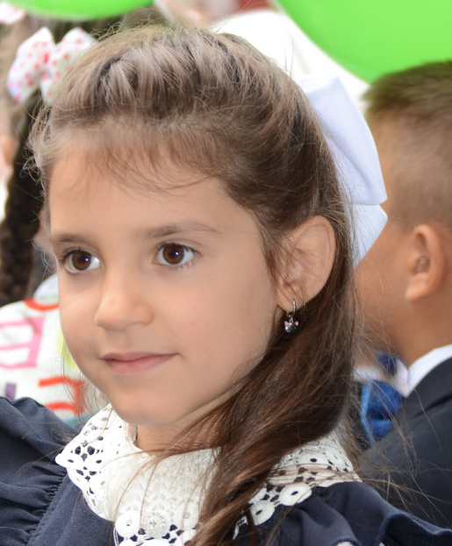
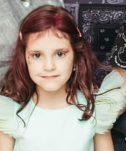
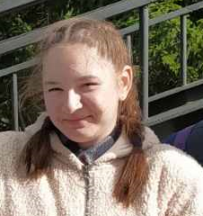
Лапочка…
Мама с папой говорят,
Что теперь я — старший брат,
Что за куколка в коляске
Плачет? Видимо, от тряски?
В ванной ползунков гора!
Брату кто она? …

Slide 15
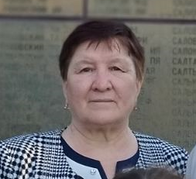
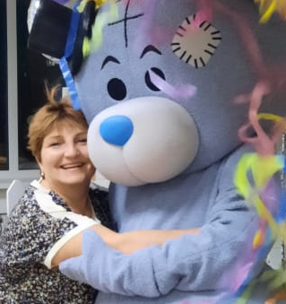
Моя любимая …
Пусть не хожу я в детский сад,
Я дома ем оладушки.
Пенсионерка, я и рад,
Моя родная …

Slide 16
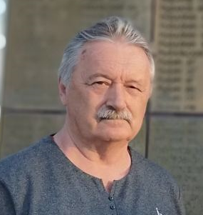
Супер…
Он — мужчина, и он сед,
Папе — папа, мне он — …

Slide 17
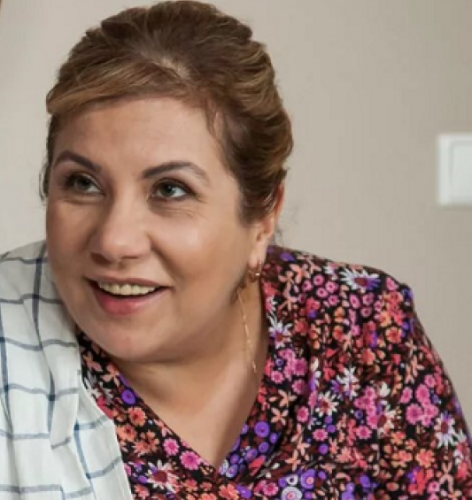
Кто она?
Мамы старшая сестра —
С виду вовсе не стара,
С улыбкой спросит: «Как живете?»
Кто в гости к нам приехал?

Slide 18
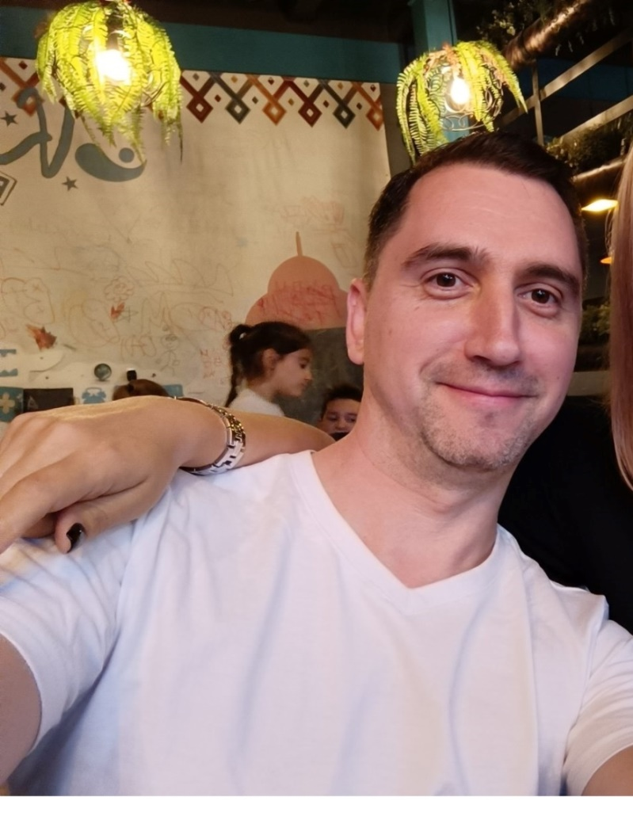
А кто это?
Кто же с маминой сестрой
Приезжает к нам порой?
На меня с улыбкой глядя,
«Здравствуй!» — говорит мне...

Slide 19
Что получится?
Это слово каждый знает,
Ни на что не променяет!
К цифре «семь» добавлю «я» —
Что получится?

Slide 20

Семья – это счастье, любовь и удача,
Семья – это летом поездки на дачу.
Семья – это праздник, семейные даты,
Подарки, покупки, приятные траты. Рожденье детей, первый шаг, первый лепет,
Мечты о хорошем, волненье и трепет.
Семья – это труд, друг о друге забота,
Семья – это много домашней работы.
Семья – это важно! Семья – это сложно!
Но счастливо жить одному невозможно!
Всегда будьте вместе, любовь берегите,
Обиды и ссоры подальше гоните,

